Slide 1
ГЕРОИ
СОВЕТСКОГО СОЮЗА -
УРОЖЕНЦЫ АФАНАСЬЕВСКОГО РАЙОНА

Slide 3
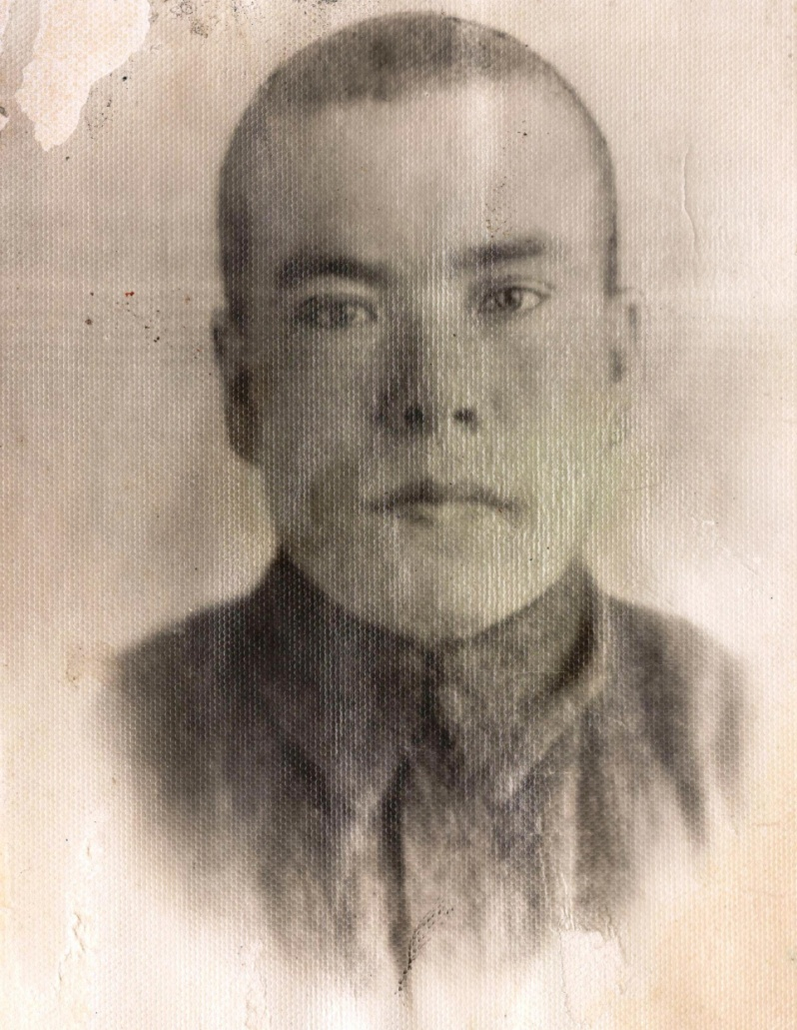
Гудовских
Иван Лаврентьевич
1921(22) - 1943
уроженец д.Евдокимовская
Бисеровской волости Омутнинского уезда
Вятской губернии
(на 1941 – Русиновский сельсовет Бисеровского района Кировской области)
Фото
из коллекций краеведческого музея

Slide 4
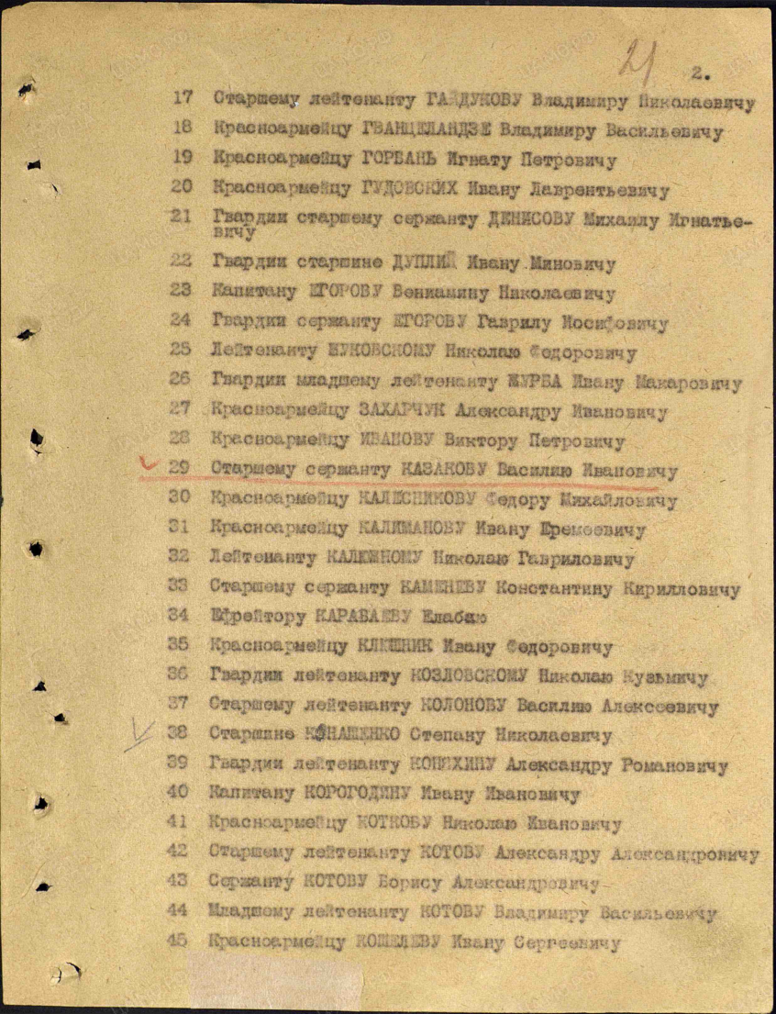
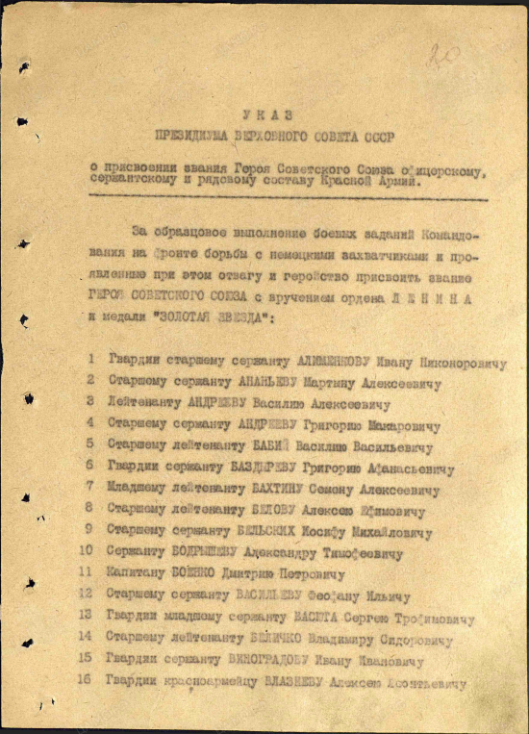
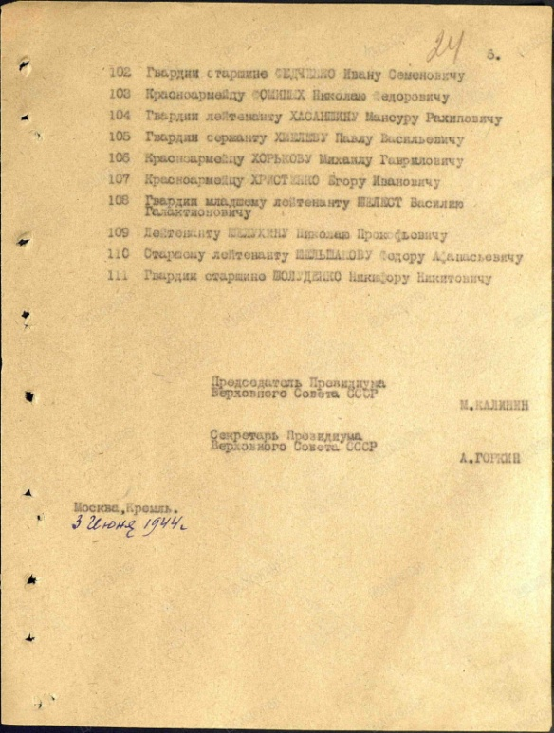
УКАЗ
о присвоении звания Героя Советского Союза
Гудовских И.Л.
от 03.06.1944г.
ЦАМО, Ф.Р-33, оп. 686043, ед. хр. 47.

Slide 5
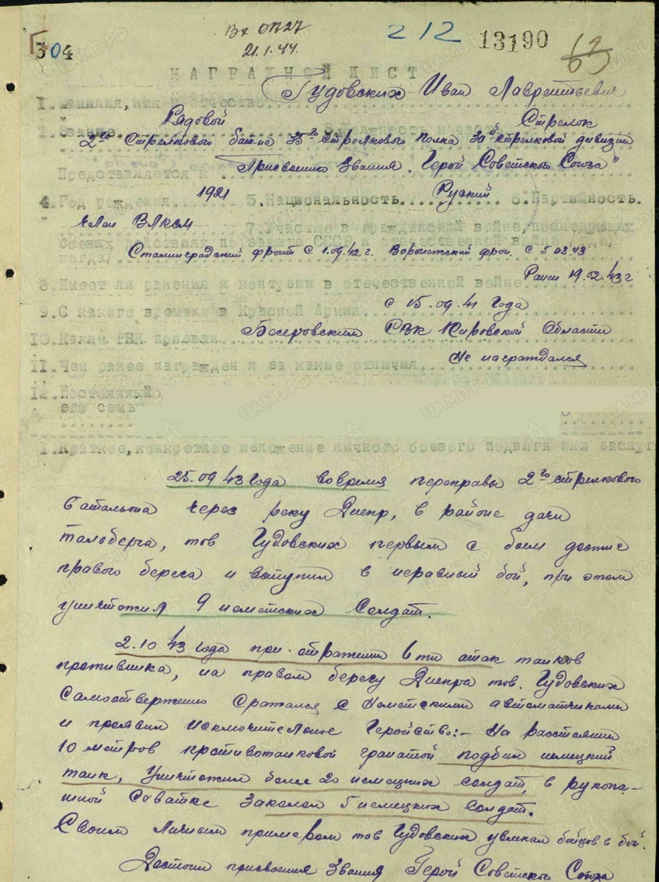
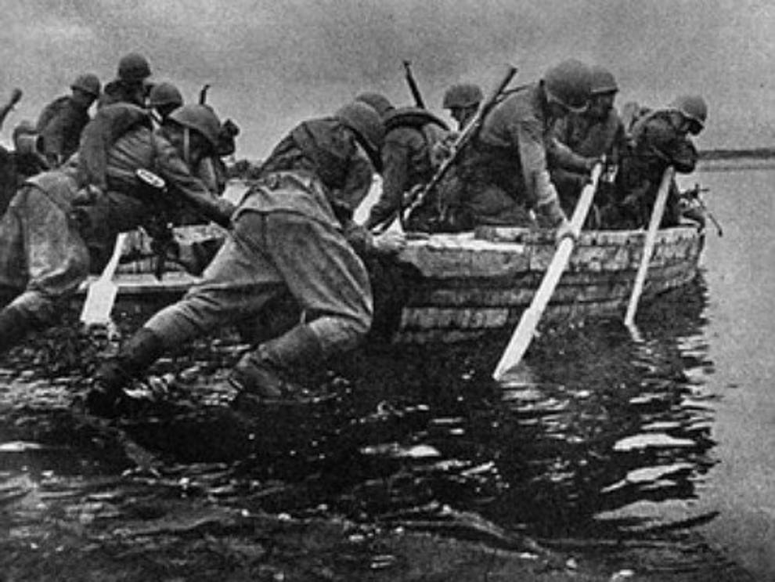
Звание присвоено
в 1944 году за участие
в битве за Днепр
совокупность оборонительных и наступательных операций советских войск, проведенных в августе-декабре 1943 года в целях освобождения Левобережной Украины, Донбасса, форсирование Днепра и захвата плацдармов на его правом берегу.
НАГРАДНОЙ ЛИСТ
Гудовских И.Л.
от октября 1943г.
ЦАМО, Ф.Р-33, оп. 793756, ед. хр. 12.

Slide 6
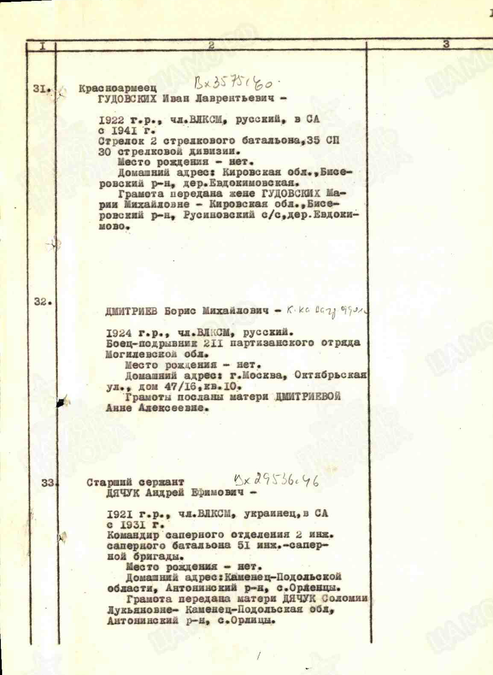
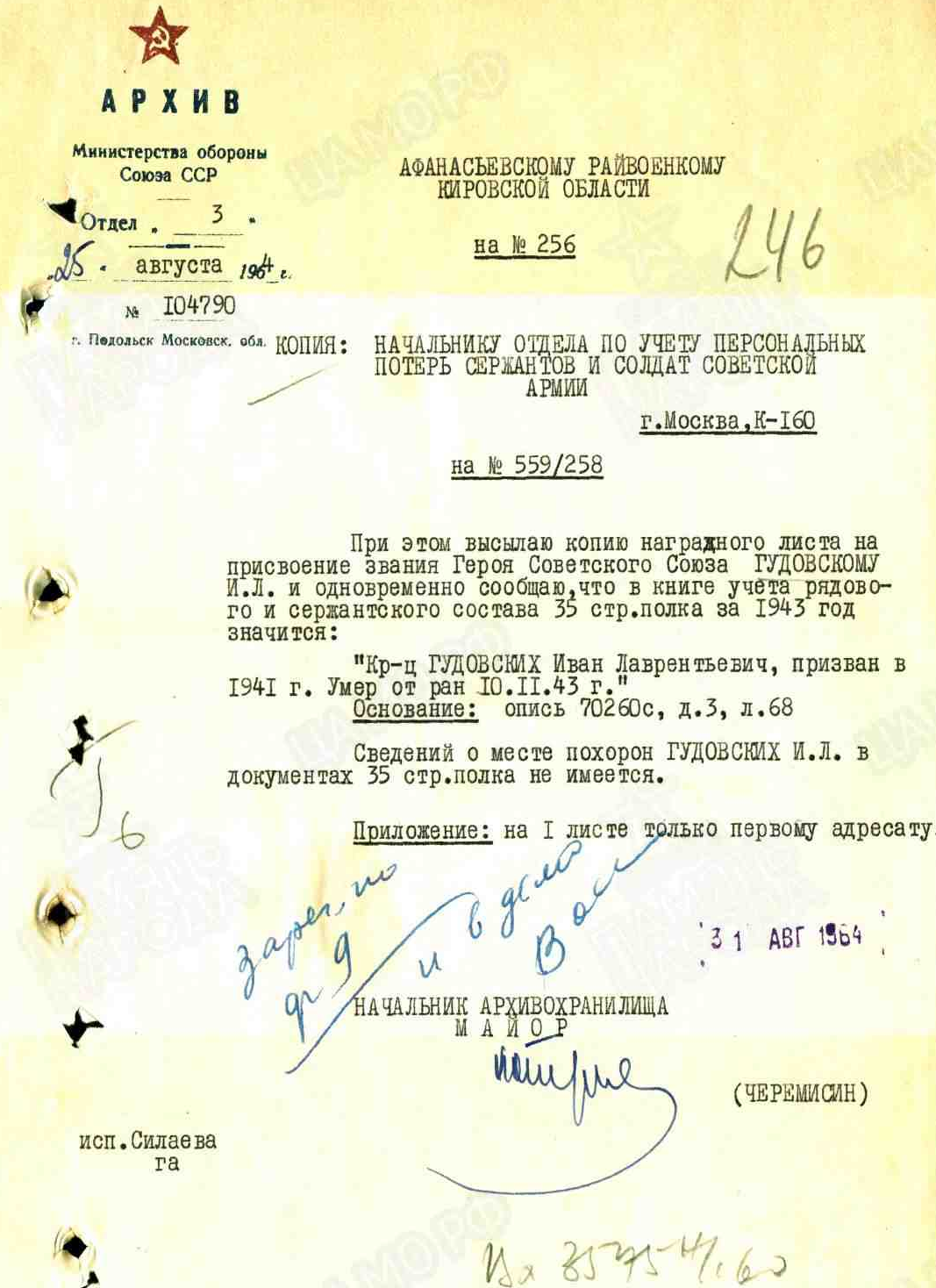
СПИСОК
погибших Героев Советского Союза
от 21.02.1961г.
ЦАМО, Ф.Р-58, оп. 977534, ед. хр. 1.
ИНФОРМАЦИЯ
архива Министерства Обороны СССР
Афанасьевскому райвоенкому от 25.08.1964г.
о Гудовских И.Л.
ЦАМО, Ф.Р-58, оп. 977537, ед. хр. 25.

Slide 7
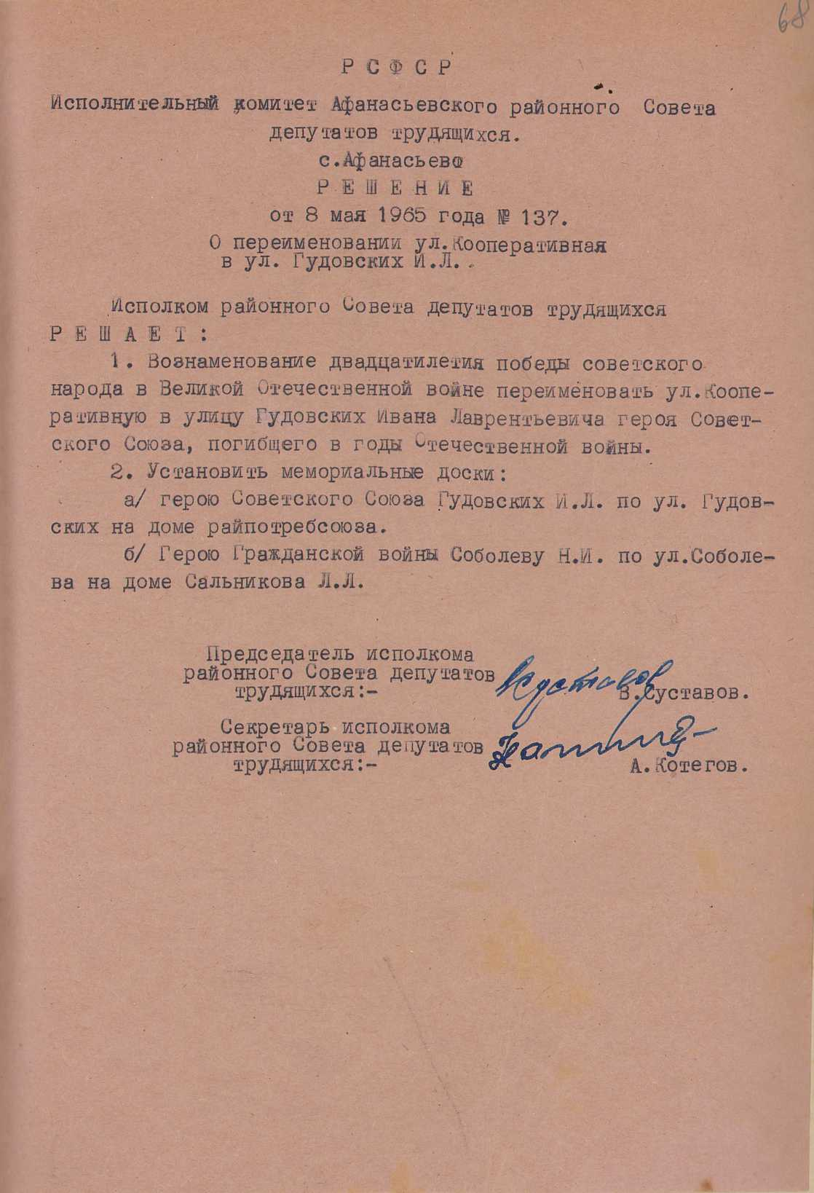
Имя
Гудовских И.Л. увековечено
в истории района
Решение Афанасьевского райисполкома от 08.05.1965 № 137
О переименовании в улицу Гудовских
Афанасьевский муниципальный архив
Ф.Р-1, оп.1, ед. хр. 188 л.8.
Газета «Призыв» от 02.1966г.
Афанасьевский муниципальный архив
Ф.Р-55, оп.1, ед. хр. 39 л.48.

Slide 8
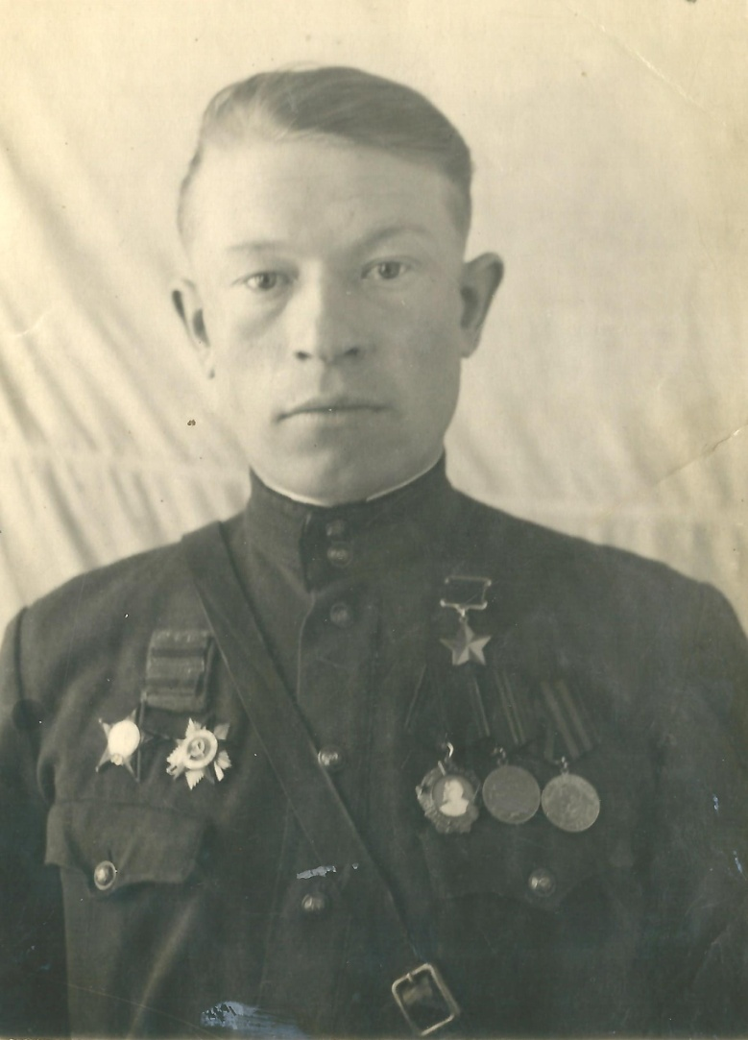
Тебеньков
Анатолий Никифорович
1924 – 1980
уроженец д.Верх-Нярпинская Бисеровской волости Омутнинского уезда
Вятской губернии
(на 1941 – Сидоровский сельсовет Бисеровского района Кировской области)
Фото
из коллекций краеведческого музея

Slide 9
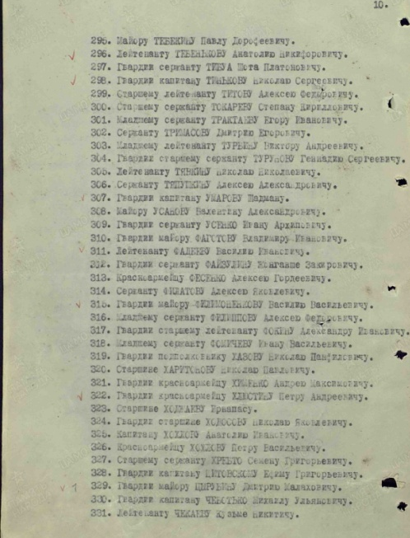
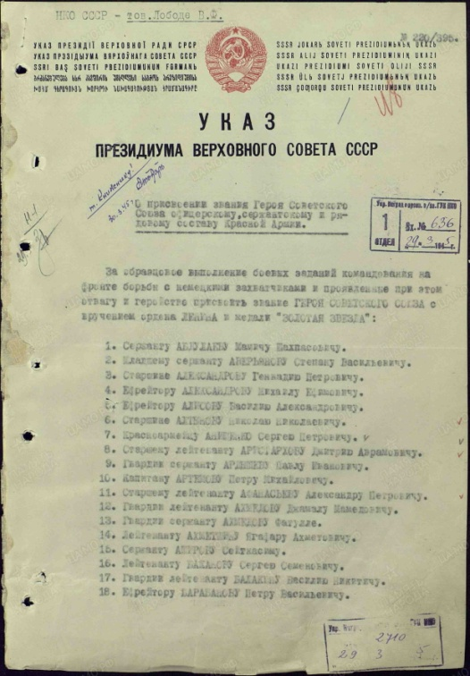
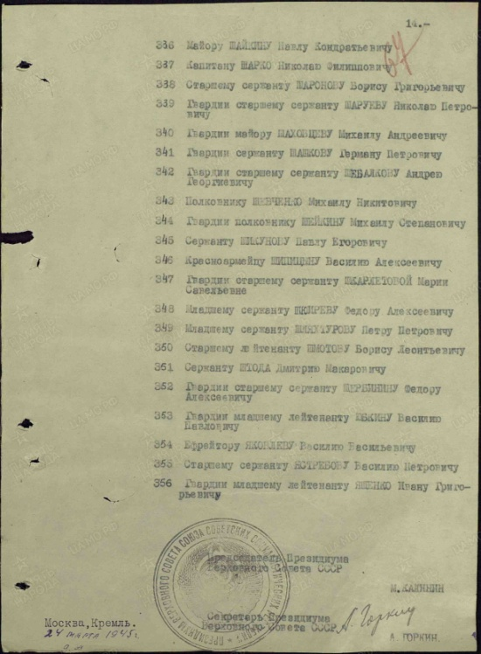
УКАЗ
о присвоении звания Героя Советского Союза
Тебенькову А.Н.
от 24.03.1945г.
ЦАМО, Ф.Р-33, оп. 686046, ед. хр. 29.

Slide 10
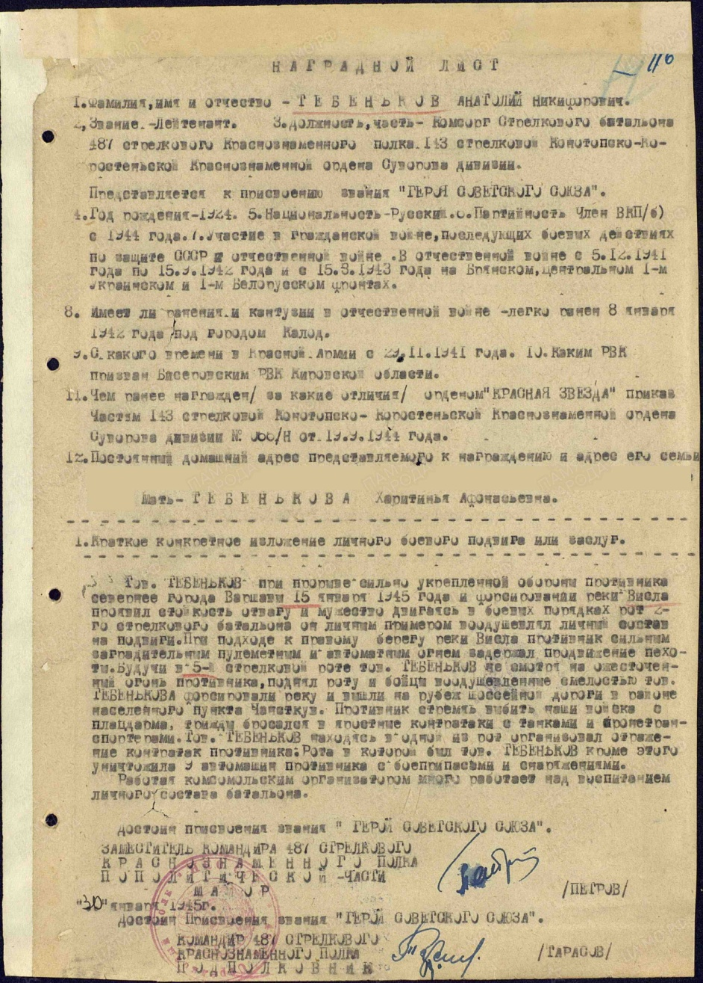
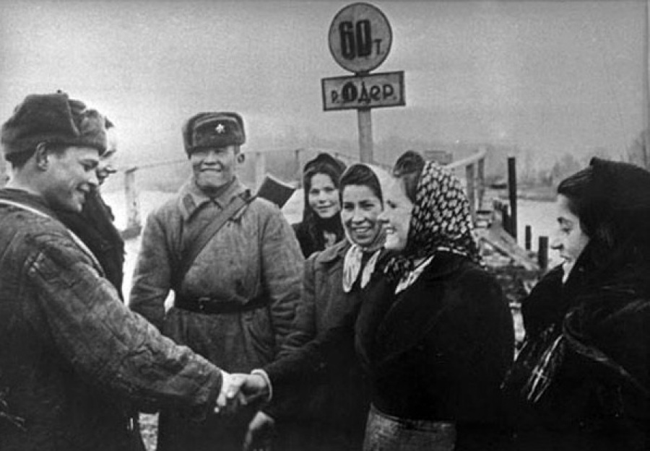
Звание присвоено
в 1945 году за участие
в Висло-Одерской операции
замысел операции (12 января – 03 февраля 1945) состоял в том, чтобы ударами с плацдарма на Висле 1-м Белорусским фронтом на Познань и
1-м Ураинским – на Бреслау рассечь и уничтожить группы армий «А», завершить освобождение Польши и создать условия для наступления
на Берлин
НАГРАДНОЙ ЛИСТ
Тебенькова А.Н.
от 30.01.1945г.
ЦАМО, Ф.Р-33, оп. 793756, ед. хр. 47.

Slide 11
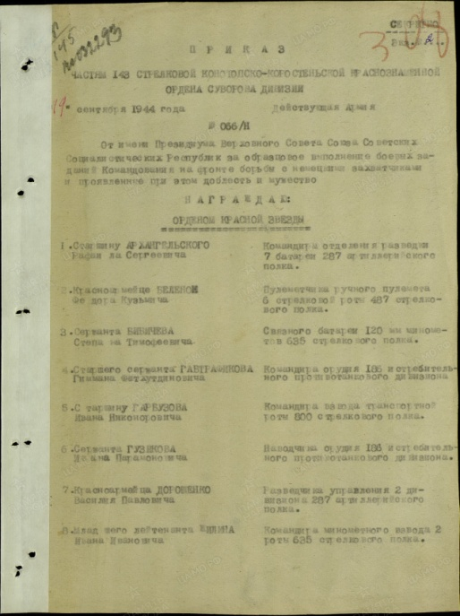
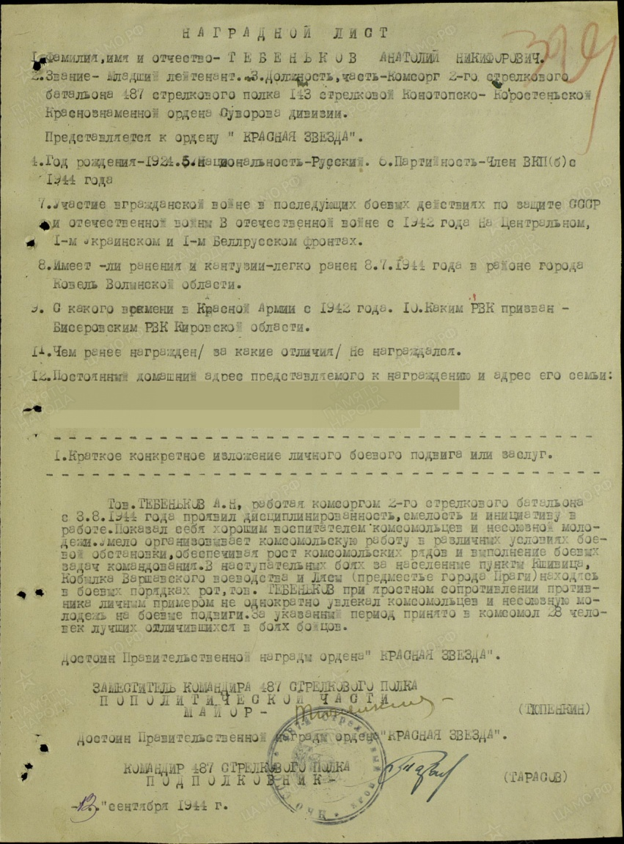
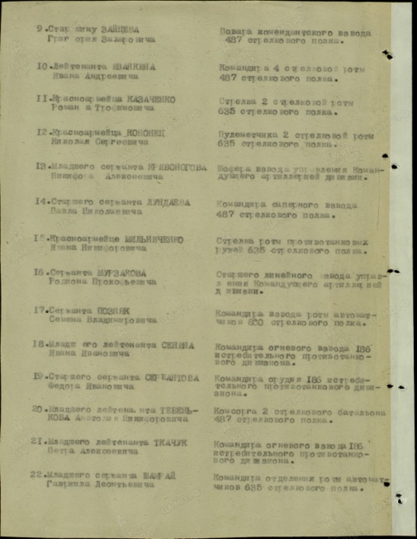
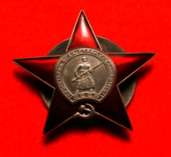
НАГРАДНОЙ ЛИСТ
Тебенькова А.Н.
от 13.09.1944г.
ЦАМО, Ф.Р-33, оп. 690155, ед. хр. 1349.
ПРИКАЗ
о награждении Орденом Красной Звезды
Тебенькова А.Н.
от 19.09.1944г.
ЦАМО, Ф.Р-33, оп. 690155, ед. хр. 1349.

Slide 12
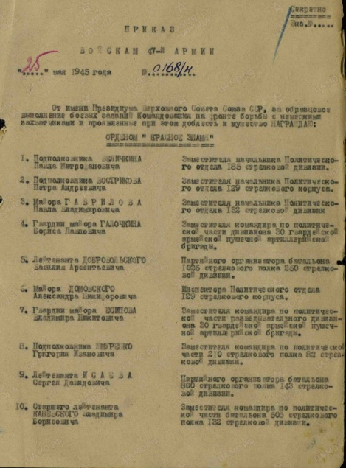
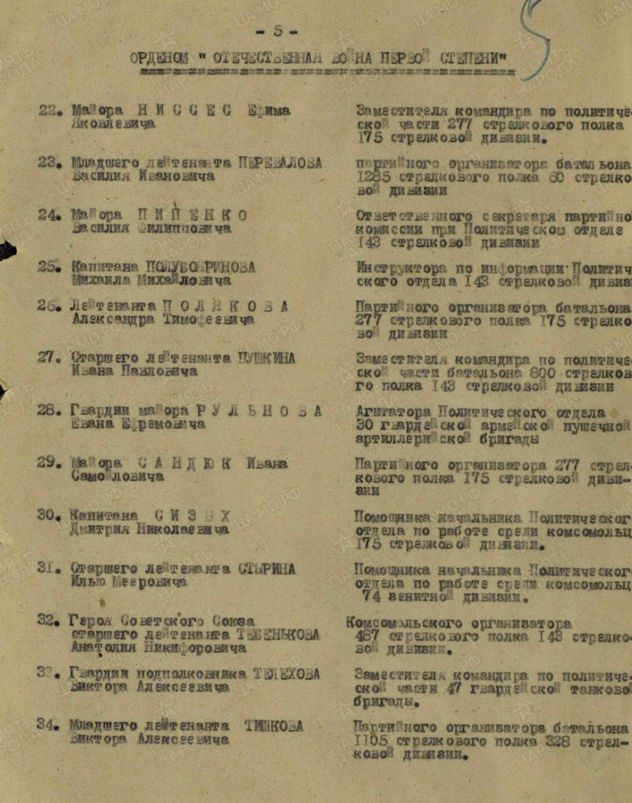
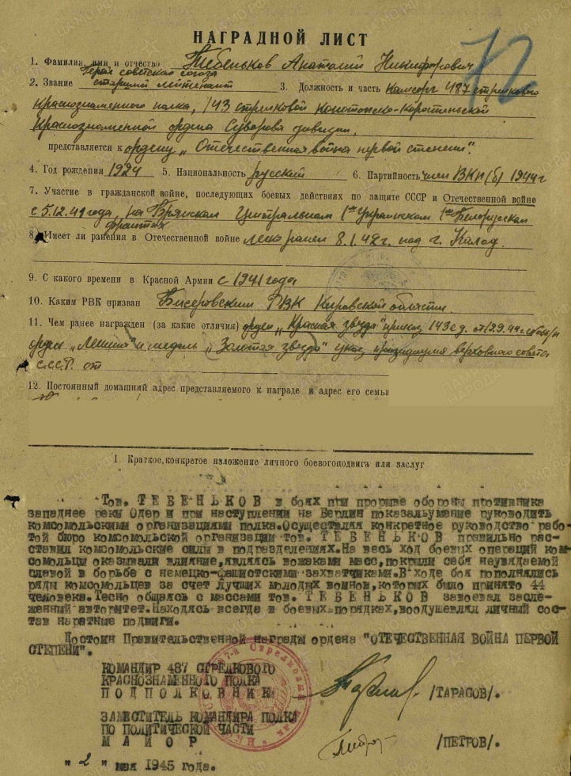
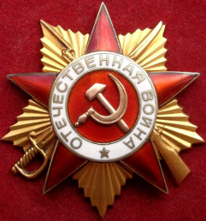
ПРИКАЗ
о награждении
Орденом Отечественной войны I степени
Тебенькова А.Н.
от 25.05.1945г.
ЦАМО, Ф.Р-33, оп. 686196 ед. хр. 4567.
НАГРАДНОЙ ЛИСТ
Тебенькова А.Н.
от 02.05.1945г.
ЦАМО, Ф.Р-33, оп. 686196, ед. хр. 4567.

Slide 13
В соответствии с Декретом ВЦИК от 05 января 1921г. в Вятской губернии образован Омутнинский уезд (центр г. Омутнинск) из части волостей Глазовского уезда, в т.ч. Бисеровской, Афанасьевской, Гординской … и части волостей Слободского уезда.
В соответствии с Постановлением ВЦИК РСФСР от 10 июня 1929г. образован Зюздинский район.
На основании Постановления Президиума ВЦИК от 23 января 1935г. образован Бисеровский район. В соответствии с Указом Президиума Верховного Совета РСФСР от 30 сентября 1955г. в состав Зюздинского района вошла территория ликвидированного Бисеровского района.
На основании Указа Президиума Верховного Совета РСФСР от 01 февраля 1963г. Зюздинский район переименован в Афанасьевский.
В соответствии с решением Кировского облисполкома от 19 сентября 1958 № 677 в Зюздинском районе Георгиевский и Сидоровский сельсоветы объединены в Георгиевский с центром д. Головино.
В соответствии с решением Кировского облисполкома от 02 ноября 1959 № 780 в Зюздинском районе Русиновский и Савинский сельсоветы объединены в Савинский с центром в с. Савинцы.

